Slide 1

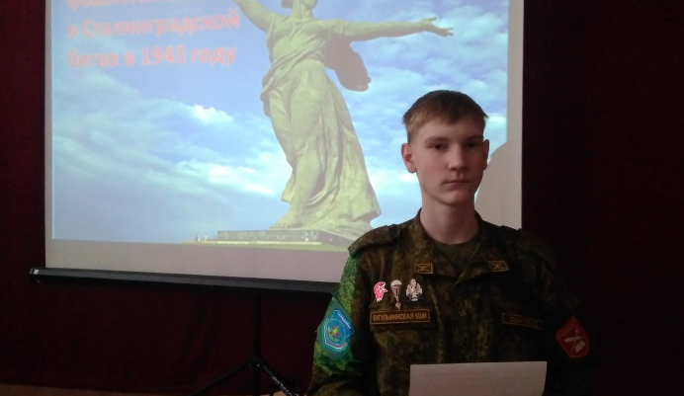
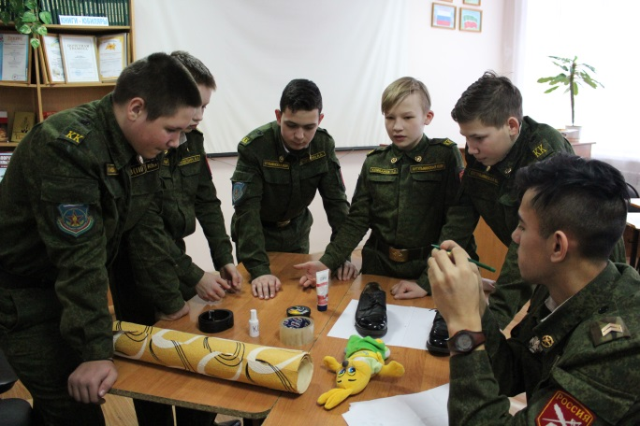
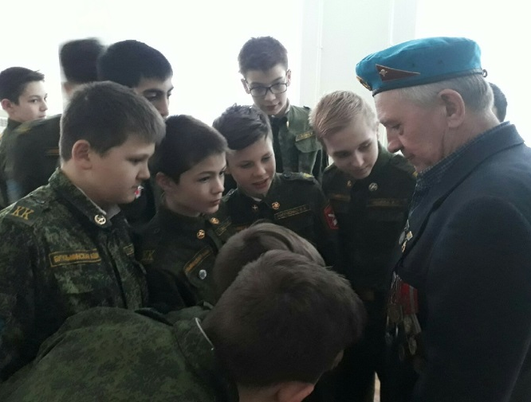
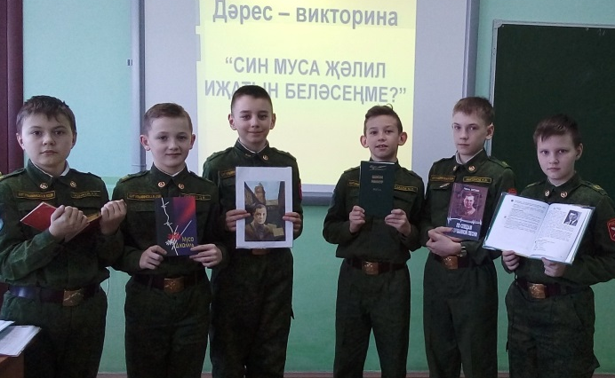
Бугульминские кадеты
БК
№8
23.03.18
Независимое печатное издание кадетского самоуправления ГБОУ «Бугульминская кадетская школа-интернат имени Героя Советского Союза Газинура Гафиатуллина»
Месячник военно-спортивной и патриотической работы
Квест «Блокада Ленинграда»
Десятиклассники провели эту игру для кадет 5-8 классов. «Сила воли», «Ум», «Память», «Смекалка», «Взаимовыручка», «Терпение» – так назывались станции, потому что именно эти качества помогли жителям блокадного Ленинграда пережить эти страшные, невероятно тяжелые дни, недели и годы. Не менее интересным был этап «Минное поле», где ребята должны были правильно ответить на вопросы викторины, чтобы не подорваться на мине. В конце квеста нужно было с помощью азбуки Морзе расшифровать кодовые слова, полученные на пройденных этапах и составить из них фразу. Ребятам было интересно проходить этапы, в тоже время, кадеты вспомнили страшные и поучительные уроки истории нашей Родины.
День разгрома советскими
войсками немецко-фашистских войск в Сталинградской битве Десятиклассники провели для школы информационный блок о Сталинградской битве и показали потрясающий художественный фильм «Т-34».
К 113-летию со дня рождения
известного татарского поэта и героя Советского Союза Мусы Джалиля бугульминские кадеты присоединились к акции-конкурсу Волонтеров Победы Республики Татарстан «Поздравим Джалиля!»
30-летие вывода
советских войск из Афганистана
В школе прошли Уроки мужества с участниками боевых действий. Юнармейцы участвовали в Вахте памяти и лыжном пробеге.
Боксёры школы стали победителями и призёрами республиканских соревнований, посвящённых 30-летию вывода советских войск из Афганистана.

Slide 2
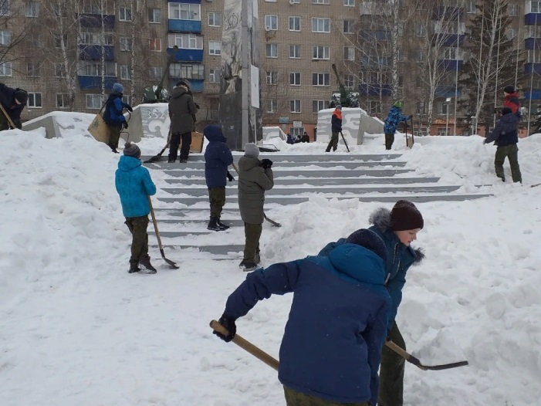
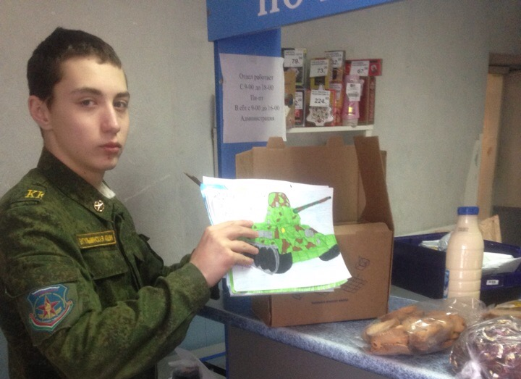
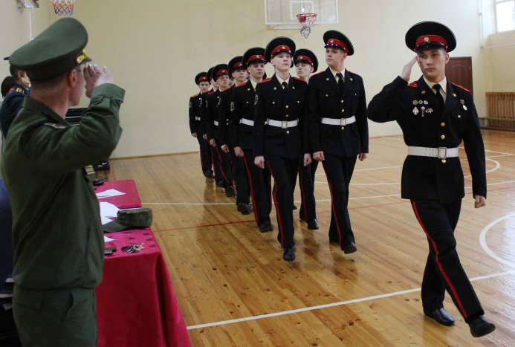
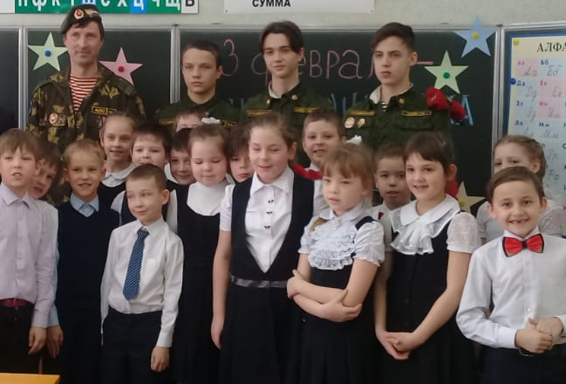
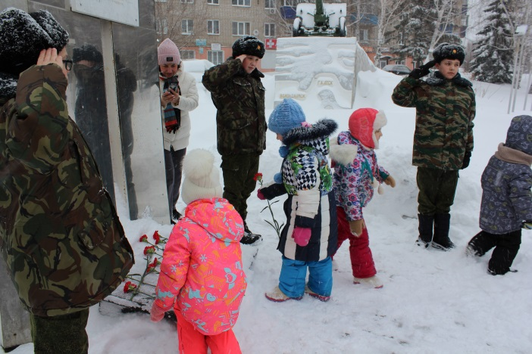
БК №8 от 23.03.18
Независимое печатное издание кадетского самоуправления ГБОУ «Бугульминская кадетская школа-интернат имени Героя Советского Союза Газинура Гафиатуллина»
Месячник военно-спортивной и патриотической работы
Дорога к мемориалу!
Накануне Дня защитника Отечества волонтёры Победы кадетской школы очистили от снега памятник 352-й Оршанской дивизии.
Десятиклассники приняли участие в митинге и Вахте памяти у мемориала «Вечная Слава».
Посылка в Армию
Волонтёры победы 8А класса собрали поздравительные рисунки кадет, купили сладости и собрали посылку для нашего выпускника, который проходит службу в подшефной части посёлка Лесное.
Кадеты-детям
Пятиклассники провели акцию «Защитник Отечества» с детсадовцами около памятника. Волонтёры рассказали о боевом пути 352-й стрелковой дивизии, провели с малышами строевой смотр с речёвкой, спели песню и возложили цветы к мемориалу.
Юнармейцы 9 класса принимали участие в открытом классном часе в СОШ №6. Кадеты, на собственном примере, показали младшим школьникам, как нужно готовиться физически, чтобы стать защитником и об особенностях жизни в кадетской школе.
Кроме этого, кадеты соревновались в военно-прикладных видах спорта, прошли строевой смотр, участвовали и побеждали в муниципальных, зональных и республиканских патриотических играх «Победа», «Кубок ветеранов ВОВ», в строевом смотре в г. Лениногорск.

Slide 3
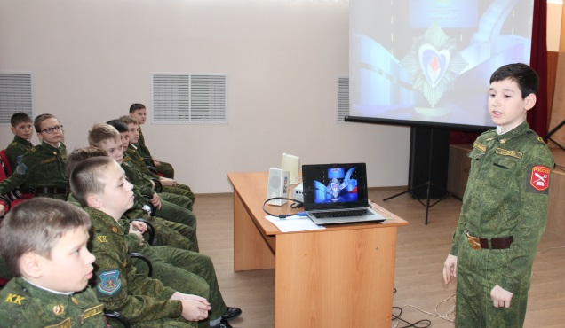
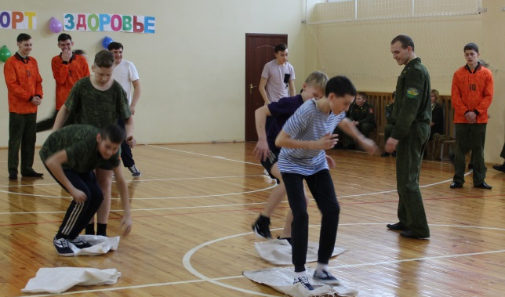
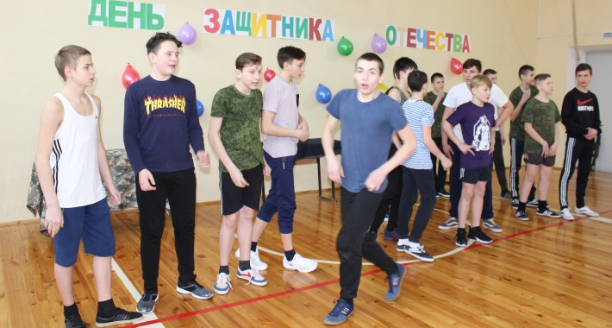
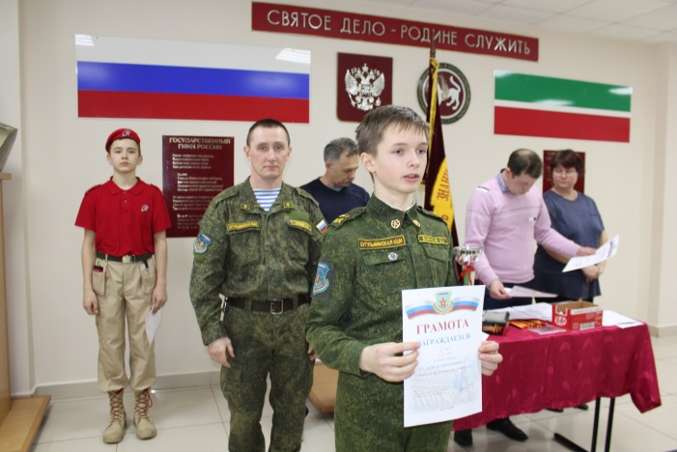
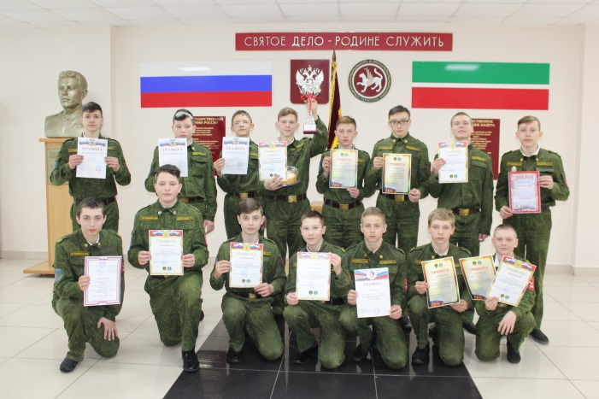
БК №8 от 23.03.18
Независимое печатное издание кадетского самоуправления ГБОУ «Бугульминская кадетская школа-интернат имени Героя Советского Союза Газинура Гафиатуллина»
Месячник военно-спортивной и патриотической работы
«Горячие сердца»
Торжественная церемония награждения нагрудным знаком "Горячее сердце" прошла 1 марта 2019 года в зале Славы Центрального музея Великой Отечественной войны. Это уже шестая по счёту Торжественная церемония награждения лауреатов Всероссийской общественно-государственной инициативы «Горячее сердце».
Сегодня кадеты провели беседу о том, что такое героизм и мужество. Ребята вспомнили современных героев и познакомились с Почётной книгой «Горячее сердце». Рассказали о том, что Герой может жить среди нас, и каждый может совершить поступок, связанный с самопожертвованием, спасти жизнь человека, порой ценой своей жизни бескорыстно прийти на помощь.
Добрые молодцы
Накануне Дня защитника Отечества активисты 11 класса провели для младших кадет спортивный праздник «Добрые молодцы», нацеливающий кадет на здоровый образ жизни. Старшеклассники подготовили интересные конкурсы и викторины, которые младшие кадеты с честью выдержали! В сложной борьбе победил дружный 8А класс!
Итоги месяца военно-спортивной и патриотической работы
В завершении месяца военно-патриотического воспитания в школе состоялась линейка подведения итогов. В результате нелёгкой и упорной борьбы победил взвод 8А класса под руководством офицера-воспитателя Валиева И.Ф.. Особенно отличился взвод 6 класса (офицер-воспитатель Валеев Э.В.), показав лучшие результаты в военно-прикладных видах. Лучшие кадеты получили очередные кадетские звания и погоны. Особенно приятным дополнением к грамотам и дипломам для ребят стали сладкие призы.

Slide 4
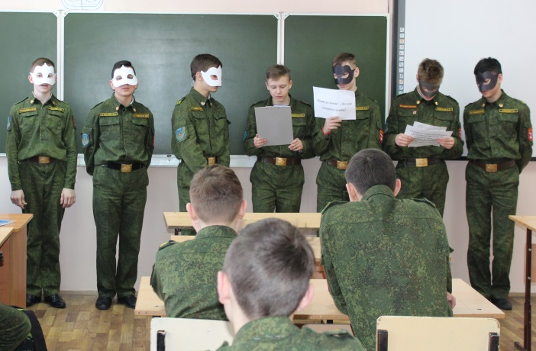
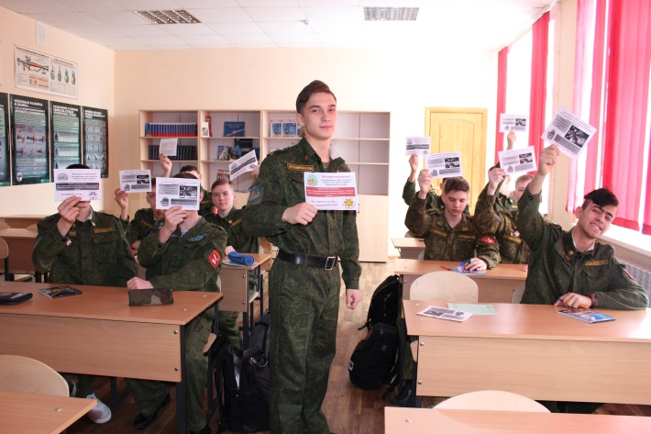
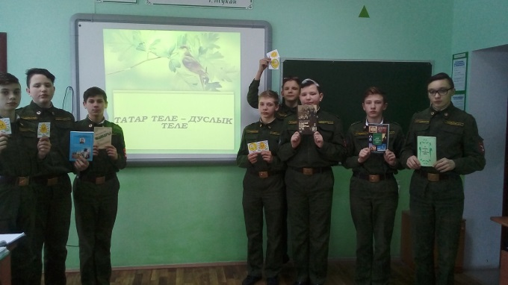
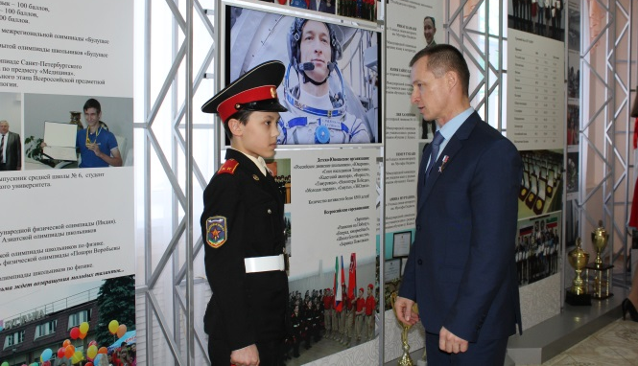
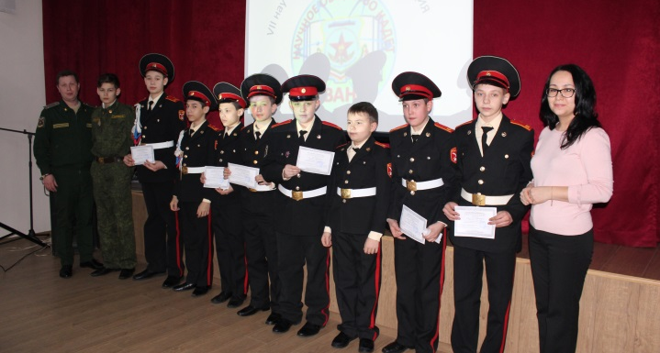
БК №8 от 23.03.18
Независимое печатное издание кадетского самоуправления ГБОУ «Бугульминская кадетская школа-интернат имени Героя Советского Союза Газинура Гафиатуллина»
Месяц культуры общения
Были проведены конкурсы: «Лучший дневник», «Рапорт без замечаний» рейд чистоты в спальном корпусе.
Кадеты 8Б класса показали агитбригаду «Мат - не наш формат». Во всех классах прошли классные часы о культуре поведения.
1 марта Международный день борьбы с наркоманией и наркобизнесом
В этот день в школе прошли информационные блоки. Старшеклассники распространили флаеры с обращением к молодому поколению вести здоровый образ жизни и памятки «Что делать, если тебе предлагают попробовать наркотики?»
Почётный гражданин БУГУЛЬМЫ
19 февраля 2019 года в нашем городе произошло знаменательное событие.
На 24-й сессии Бугульминского муниципального района лётчику-космонавту, Герою Советского Союза, уроженцу нашего города Рыжикову Сергею Николаевичу было присвоено звание почётного гражданина города Бугульмы. Увлечённому космосом кадету Хуснутдинову Ратмиру выпала честь сопровождать Героя и общаться с ним.
Атлас вымирающих языков ЮНЕСКО бьёт тревогу
двум с половиной тысячи языков по всему миру грозит исчезновение.
Актив 8А класса провел информационный блок и конкурс, посвященный Международному дню родного языка.
Научное общество кадет «КВАНТ»
Кадеты стали Победителями научно-практической конференции «Культура народов Поволжья», показали хорошие результаты на 24 муниципальной конференции «Открытие», завоевав четыре третьих и одно второе место, стали лауреатами конкурса проектов среди кадетских школ республики «Они не ждали посмертной славы, они хотели со славой жить!», получили дипломы победителей и призёров на различных Республиканских научных конференциях. Поздравляем всех победителей и призёров!

